Slide 1
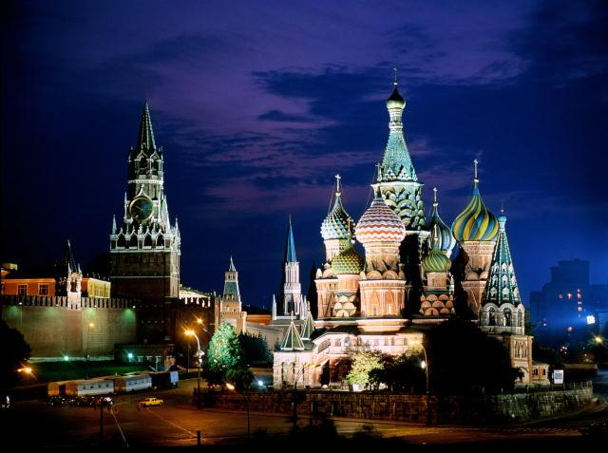
Москва-столица нашей Родины.

